Slide 1

مقارنة الكسور
(6-2)

Slide 2
أهداف الدرس
مقارنة الكسور وتحويل الكسور إلى كسور عشرية.

Slide 3
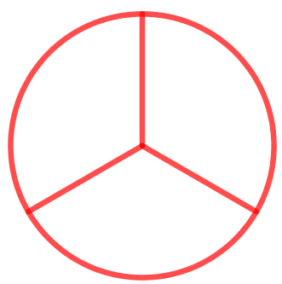
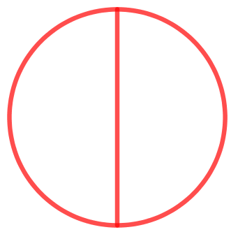
المقارنة بين الكسور
2
،
1
أيهما أكبر : ؟
3
2
3
1
بتوحيد المقامات
بالأشكال
×2
2
،
1
3×
×2
3
2
3×
4
3
6
<
6
4
2
بالتحويل إلى كسر عشري
بخط الأعداد
0
5
1
2
1
0.5
=
0
1
1
٫
0
00
2
2
0
6
6
6
0.7
=
2
3
2
3
٫
000
2
2
0
1
2
1
3
3

Slide 4
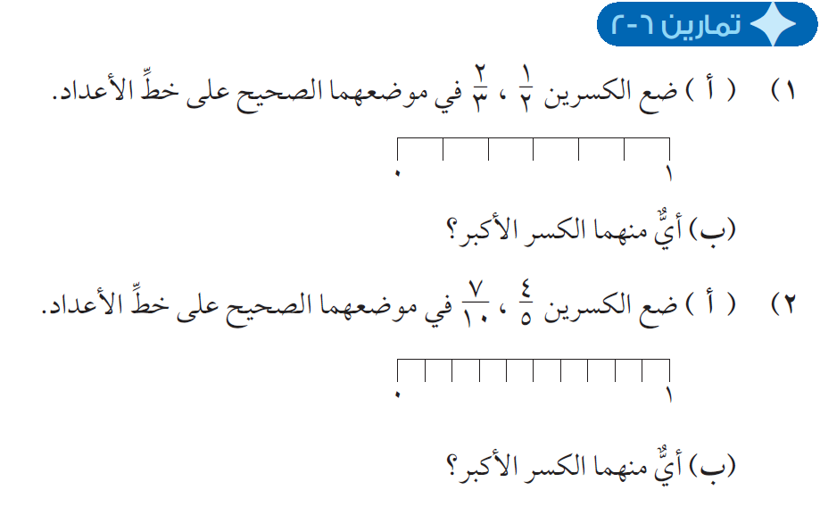
1
2
2
3
2
3
4
5
7
10
4
5

Slide 5
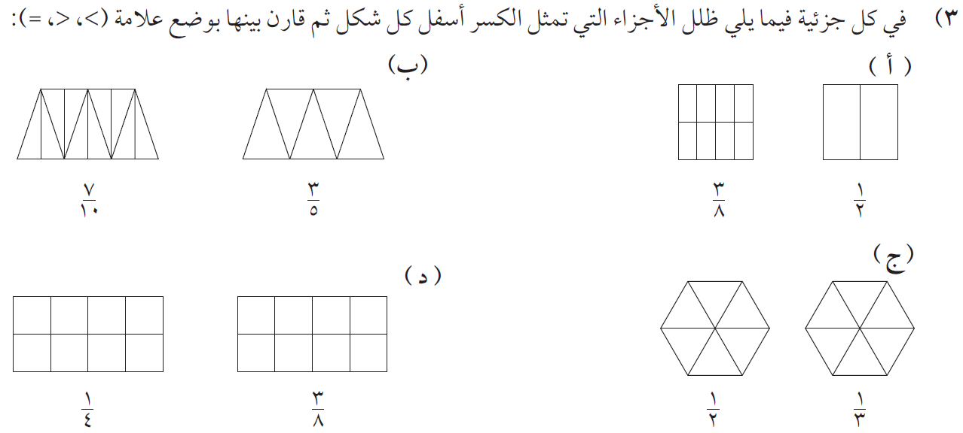

Slide 6
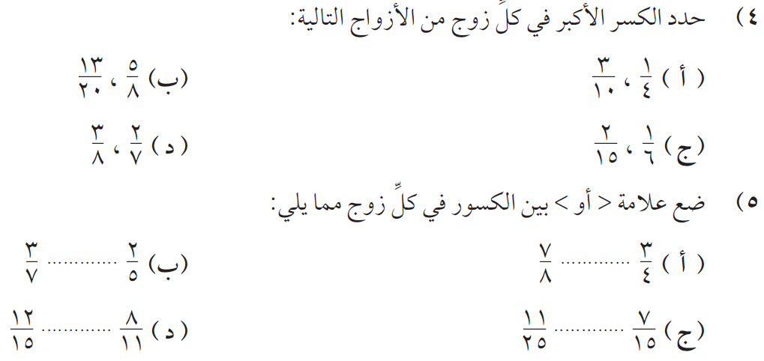
26
25
×2
5×
6
5
×2
5×
40
<
40
20
<
20
×2
5×
×2
5×
21
16
×7
8×
4
5
×2
5×
56
<
56
30
>
30
×7
8×
×2
5×
×5
7×
2×
<
<
×5
7×
2×
×11
15×
×3
5×
<
>
×11
15×
×3
5×

Slide 7
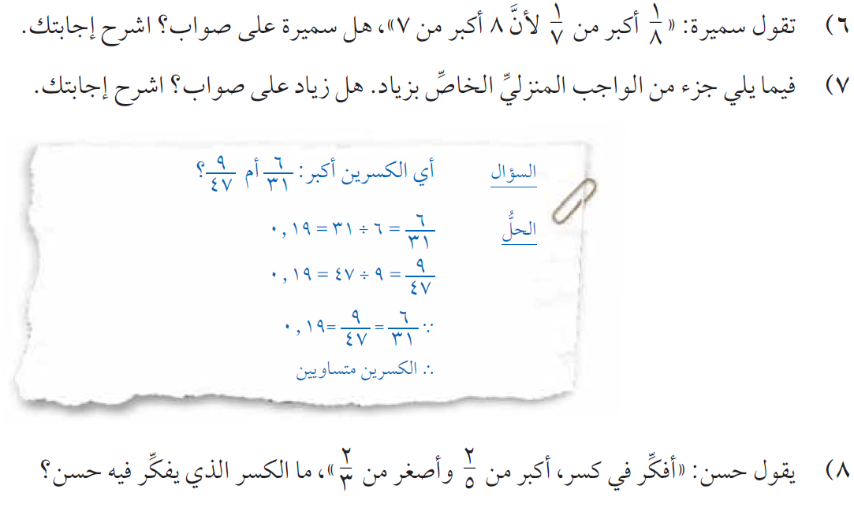
×8
7×
سميرة على خطأ
×8
7×
زياد على خطأ
٠.١٩٣٥٤٨٣٨٧٠٩٦٧٧٤٢
٠.١٩١٤٨٩٣٦١٧٠٢١٢٧٧
3
×5
×3
5
×5
×3
10
9
8
7
6
15
15
15
15
15

Slide 8
شكراً على المتابعة
كان معكم / أحمد الصباري

